Slide 1
成本管理
蘇冠瑛

Slide 2
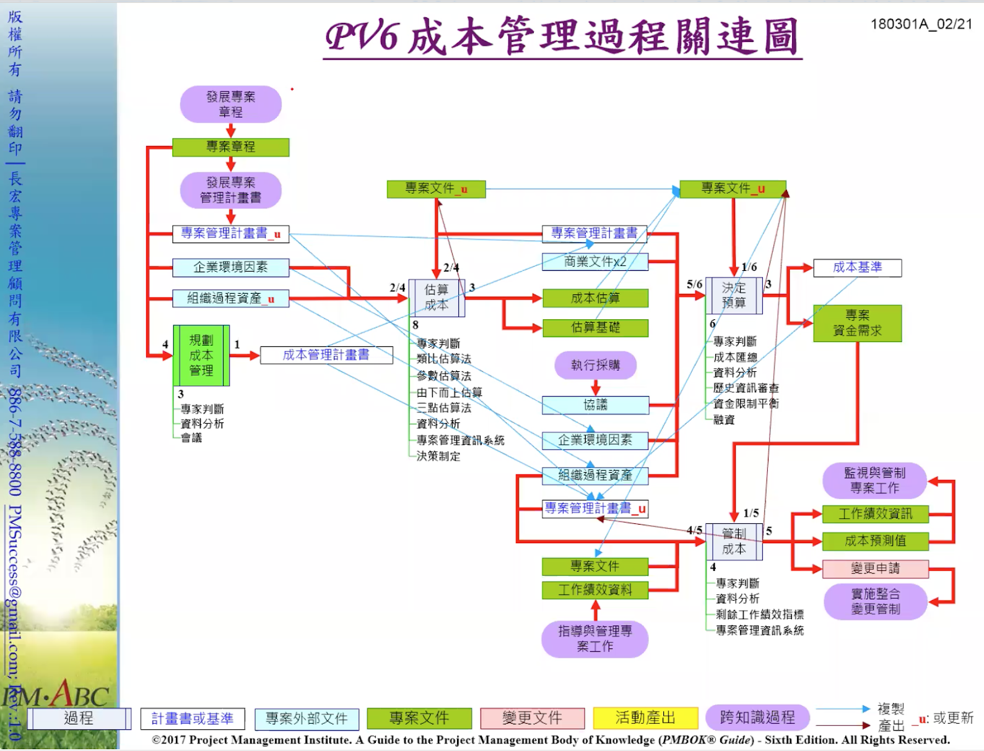

Slide 3
PMI-isms 成本觀念
成本生命週期 Life Cycle Costing | 產品的生命週期所付出的總成本，概分為初設階段及維護階段
邊際遞減法則 (收益遞減法則) | 投入的資源於回收不成正比。 1+1<2
機會成本 | 選擇某個機會，必須放棄機會所損失的最高可能獲益者。 CaseA可賺1萬,B可賺2萬,C可賺3萬，同時間只能接1個case,則沒賺到的金額即為機會成本
沈沒成本 | 已投入無法回收的成本。EX:考試費用 有問題的專案是否繼續或終止，不需考量沈沒成本

Slide 4
PMI-isms 成本分類
 | 說明 | EX
固定成本 | 不隨工作量變動的成本 | 設備初設費、租金
變動成本 | 成本隨產品本身或工作量變動 | 材料成本、薪資
直接成本 | 與專案工作有關的成本 | 成員出差費、薪資及專案所使用的材料
間接成本 | 多個專案共同的成本 PM不能控制的部分，額外加入的成本，Y | 公司特殊福利、守衛

Slide 5
PMI-isms專案挑選參考指標
 | 定 義 | 期望值
現值 PV Present Value | 未來的現金金，在現在的價值 PV= FV/(1+r) = 未來值/(1+通膨率) 2年後的1000元，若通膨率0.05，則現值=907 | 越大越好
淨現值NPV Net Present Value | 專案實施時，各期總收入的PV總和扣除期初成本的PV總和。 (由於年限已加在NPV內，故選擇專案不用管期限) NPV=Σ PV －Io 專案A時程2年NPV=500,專案B時程1年NPV=300 | 越大越好
內部報酬率 IRR Internal Rate of Return | 專案收入與支出相等。使NPV為0之折現率。 可想成專案的報酬率相當於多少銀行利息 | 越大越好
回收期 | 投入的成本全部回收回來的時間。年限越短越好 A專案回收期2年,B專案回收期1.2年，那個獲益較佳 ? | 越小越好
效益成本比 BCR Benefit cost Ratio | 效益=成本+利潤 (即含成本的營收) 效益成本比＝(效益／成本 )＊ 100% BCR 1.7是指回收是成本的1.7倍或利潤是成本的1.7倍 ? | 越大越好

Slide 6
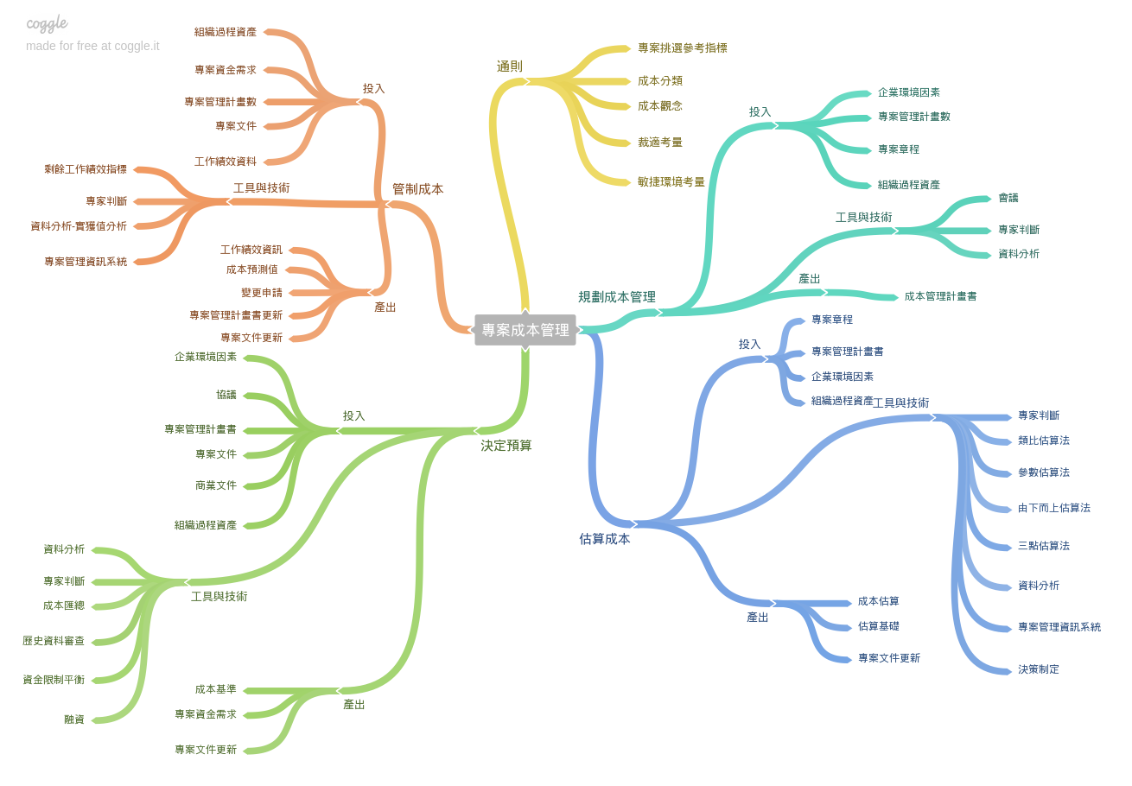
成本管理-四個子過程
成本(Cost)-讓專案在編列的預算內完成，把錢花在刀口上.
‹#›

Slide 7
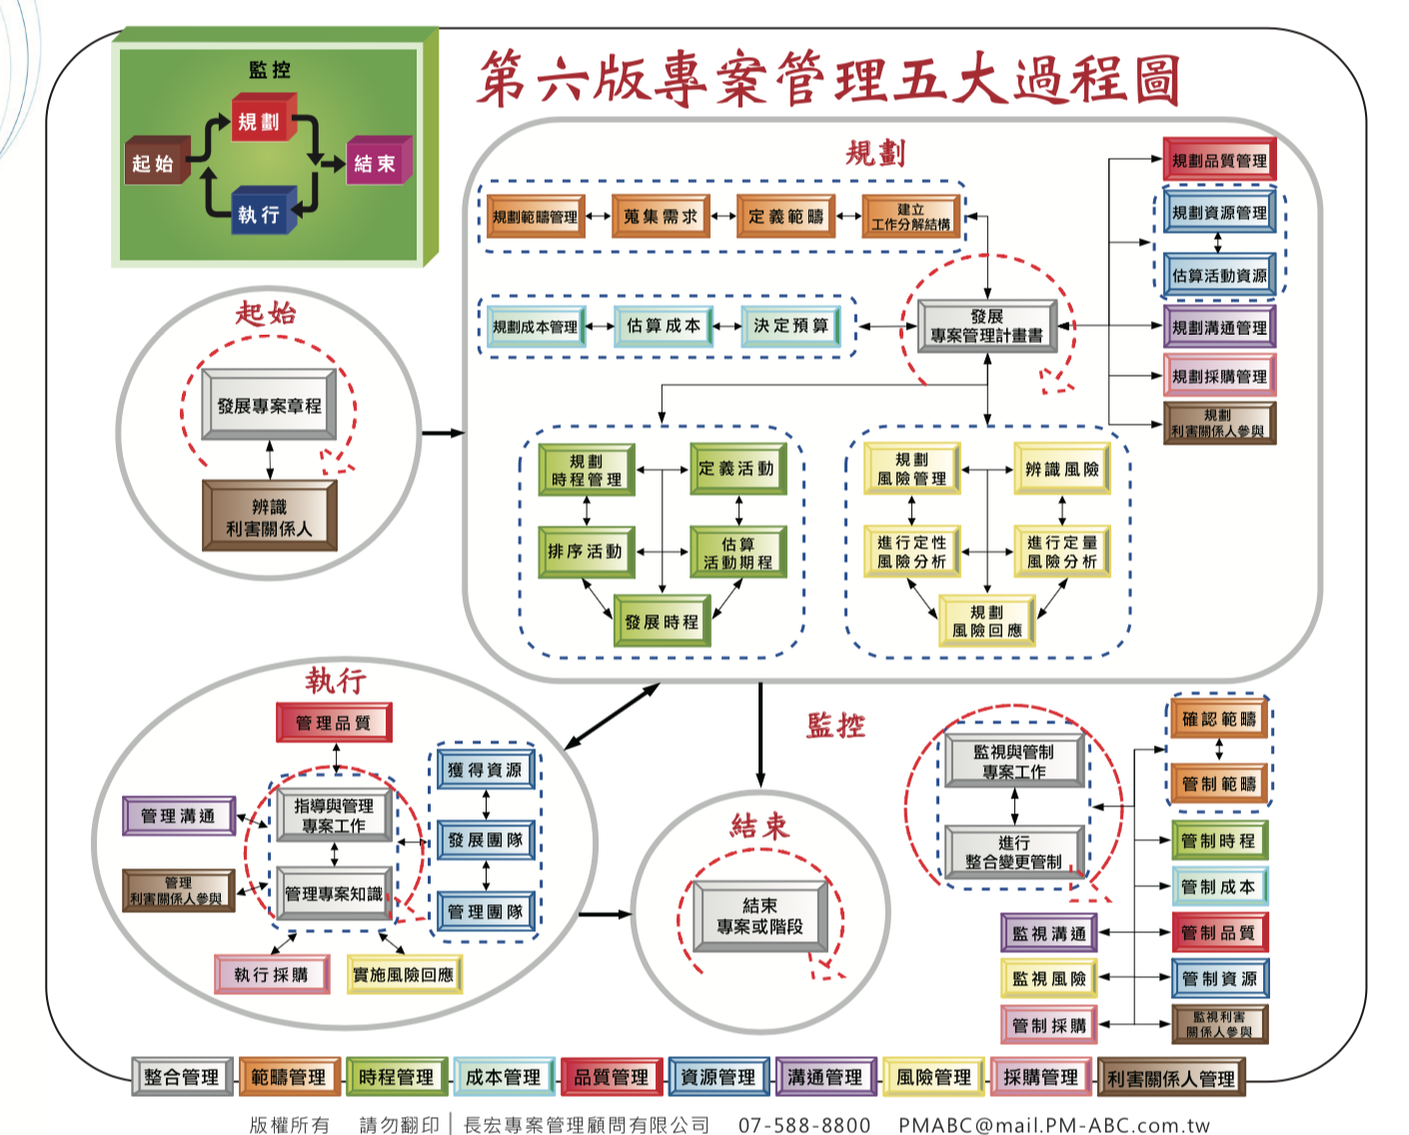
Notes:
一句訣：
成本管理 ：編列適當預算，讓專案在預算內完成。
規劃成本管理：成本計劃很重要，資金運用及管理有方向。

Slide 8
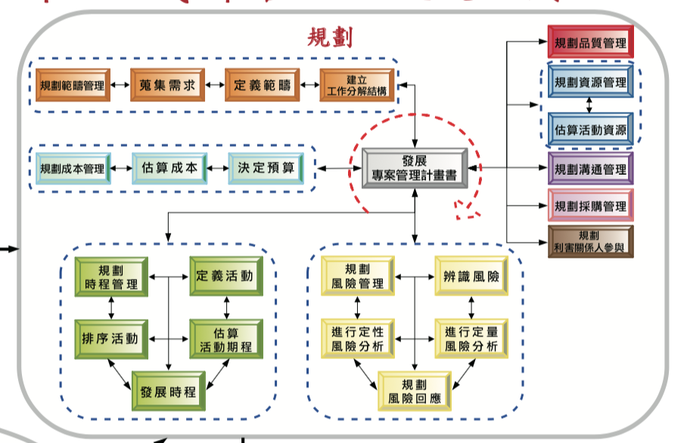
五大過程-規劃

Slide 9
規劃成本管理
成本規劃很重要，資金運用及管理有方向
1. 專案章程
2. 專案管理計畫書
3. 企業環境因素
4. 組織過程資產
I
1. 專家判斷
2. 資料分析
3. 會議
T&T
1. 成本管理計畫書
O
Notes:
專案管理計劃書：參考到範圍基準ex wbs、wbs package 、wbs dicttionary工作說明表、時間基準
專案章程：ex預算100萬、內部外包管銷太約多少。
企業環境因素：企業通則。制度、文化、流程。成本規範ex標準成本
組織流程：LL、過去的經驗值、KM、管銷成本、與舊專案有關。
Outpot產出成本管理計劃, 如何分配, 如何估算,ex類比、由上往下等，如何衡量、衡量頻率、控制預算如+/- 5%容忍度。
TT
專家
會議：補足PM盲點，加入發起人，重要團隊，估算專家。觀點多,成本不會疑漏
分析技術：2大類。1籌資金、融資借錢。2決策ROI、IR、財務分析技術。決定Go /No Go.

Slide 10
估算成本
估算專案所需資源各項成本，儲備金不可少，成本估算才完整
I
1. 專案管理計畫書：成本管理計畫書、範疇基準
2. 專案文件：專案時程、資源需求、風險登錄表
3. 企業環境因素
4. 組織過程資產
1. 專家判斷
2. 類比、參數、由下而上、三點估算法
3. 資料分析：儲備分析、品質成本
4. 專案管理資訊系統
5. 決策制定
T&T
1. 成本估算
2. 估算基礎
3. 專案文件更新 – 風險登錄表
O
Notes:
專案管理計劃書：參考到範圍基準ex wbs、wbs package 、wbs dicttionary工作說明表、時間基準
專案章程：ex預算100萬、內部外包管銷太約多少。
企業環境因素：企業通則。制度、文化、流程。成本規範ex標準成本
組織流程：LL、過去的經驗值、KM、管銷成本、與舊專案有關。
Outpot產出成本管理計劃, 如何分配, 如何估算,ex類比、由上往下等，如何衡量、衡量頻率、控制預算如+/- 5%容忍度。
TT
專家
會議：補足PM盲點，加入發起人，重要團隊，估算專家。觀點多,成本不會疑漏
分析技術：2大類。1籌資金、融資借錢。2決策ROI、IR、財務分析技術。決定Go /No Go.

Slide 11
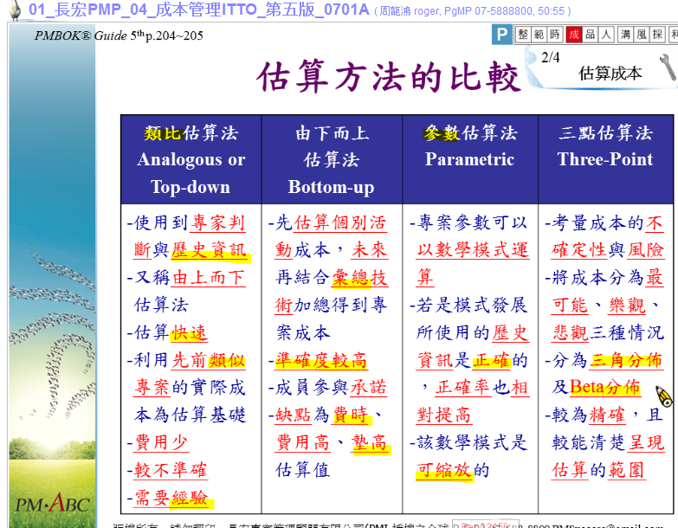
Notes:
類比 前提是特性要相同, 最快
下到上 Ref WBS. 勞師動眾但較精準.
參數估算 可以縮放..ex 1坪10萬, 100坪1000萬.but 假設和條件要一致.
三點估算 三角分析是三點平均值、Beta分布(過去叫Pert)加權計算

Slide 12
決定預算
專案成本估算+應變準備金+管理準備金
先有經費與應變金作基準，在加管理儲備金以備不時之需．敲定總預算
I
1. 專案管理計畫書：成本管理計畫書、範疇基準
2. 專案文件：估算基礎、成本估算、專案時程、風險登錄表
3. 商業文件
4. 協議
5. 企業環境因素
6. 組織過程資產
T&T
1. 專家判斷
2. 成本匯總
3. 資料分析: 儲備分析
4. 歷史資訊審查
5. 資金限制平衡
6. 融資
1. 成本基準
2. 專案資金需求
3. 專案文件更新: 成本估算
O
Notes:
專案管理計劃書：參考到範圍基準ex wbs、wbs package 、wbs dicttionary工作說明表、時間基準
專案章程：ex預算100萬、內部外包管銷太約多少。
企業環境因素：企業通則。制度、文化、流程。成本規範ex標準成本
組織流程：LL、過去的經驗值、KM、管銷成本、與舊專案有關。
Outpot產出成本管理計劃, 如何分配, 如何估算,ex類比、由上往下等，如何衡量、衡量頻率、控制預算如+/- 5%容忍度。
TT
專家
會議：補足PM盲點，加入發起人，重要團隊，估算專家。觀點多,成本不會疑漏
分析技術：2大類。1籌資金、融資借錢。2決策ROI、IR、財務分析技術。決定Go /No Go.

Slide 13
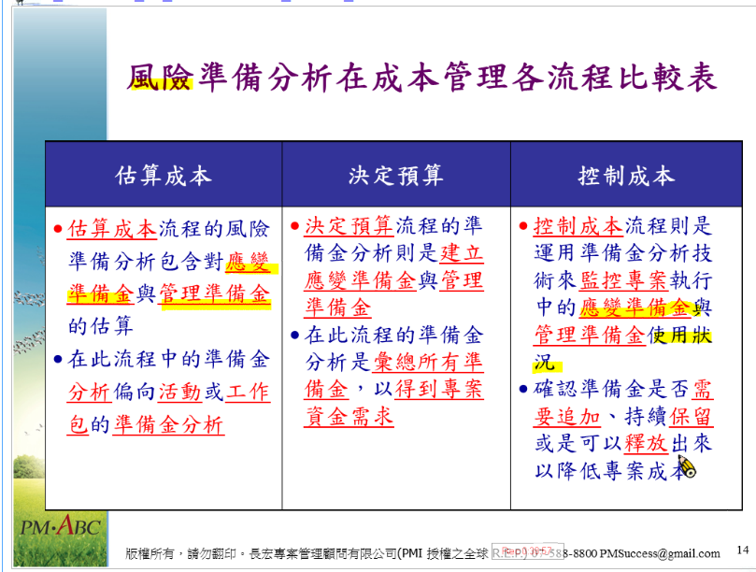
Notes:
估算成本：個別活動、單個工作包的變應準備金
➔讓發起人知道,要多少錢.已知的和管理準備金.
決定預算：把未知的風險也算進去，整體的應變準備金、整體管理準備金。
控制成本：控制應變準備金及管理準備金。
決定預算：累加動作,
1單個活動/工作包的估算成本彙總即為決定預算。
2.加入管理準備金

Slide 14
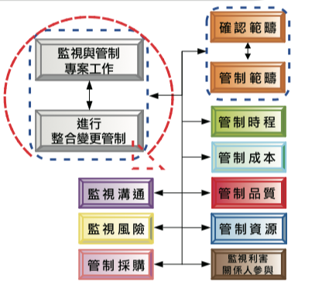
五大流程圖-監控

Slide 15
管制成本
實獲值分析
成本控制好，資金才夠用，定期來查核，不符要改善
1. 專案管理計畫書
2. 專案文件
3. 專案資金需求
4. 工作績效資料
5. 組織過程資產
I
1. 專家判斷
2. 資料分析：實獲值分析、儲備分析
3. 剩餘工作績效指標
4. 專案管理資訊系統
T&T
1. 工作績效資訊
2. 成本預測值
3. 變更申請
4. 成本管理計畫書更新
5. 專案文件更新: 假設紀錄
O
Notes:
專案管理計劃書：參考到範圍基準ex wbs、wbs package 、wbs dicttionary工作說明表、時間基準
專案章程：ex預算100萬、內部外包管銷太約多少。
企業環境因素：企業通則。制度、文化、流程。成本規範ex標準成本
組織流程：LL、過去的經驗值、KM、管銷成本、與舊專案有關。
Outpot產出成本管理計劃, 如何分配, 如何估算,ex類比、由上往下等，如何衡量、衡量頻率、控制預算如+/- 5%容忍度。
TT
專家
會議：補足PM盲點，加入發起人，重要團隊，估算專家。觀點多,成本不會疑漏
分析技術：2大類。1籌資金、融資借錢。2決策ROI、IR、財務分析技術。決定Go /No Go.

Slide 16
實獲值管理EV
計畫值(PV) Budgeted Cost for Work Schedled (BCWS) | 預計成本X預計進度
實獲值(EV) Budgeted Cost for Work Performed (BCWP) | 預計成本X實際進度
實際成本(AC) Actual Cost for Work Performed (ACWP) | 實際成本X實際進度

Slide 17
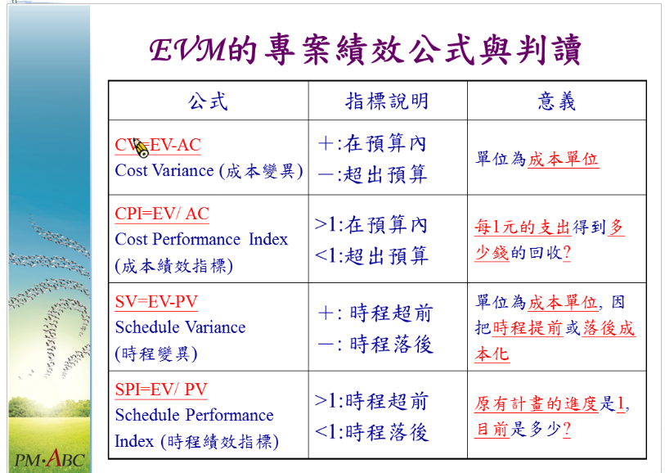
Notes:
現況判讀: 基準-實際花費
成本
CV = EV –AC ➔30萬– 32萬 =負2萬
CPI = EV/ AC ➔比率% = 10萬 / 12萬 = 0.8 ➔每1元支出回收0.8元,賠。 若為1.2賺
時程成本單位: 預計進度-實際進度..but10天沒有感覺, 故delay 10天, 損失10萬..
SV = EV –PV ➔ 30萬 – 50萬 = 負20萬 ➔落後20萬
SPI = EV /PV ➔比率% =30/50 = 0.6➔應有進度為1，現在只有0.6，Delay了。1. 2超前

Slide 18
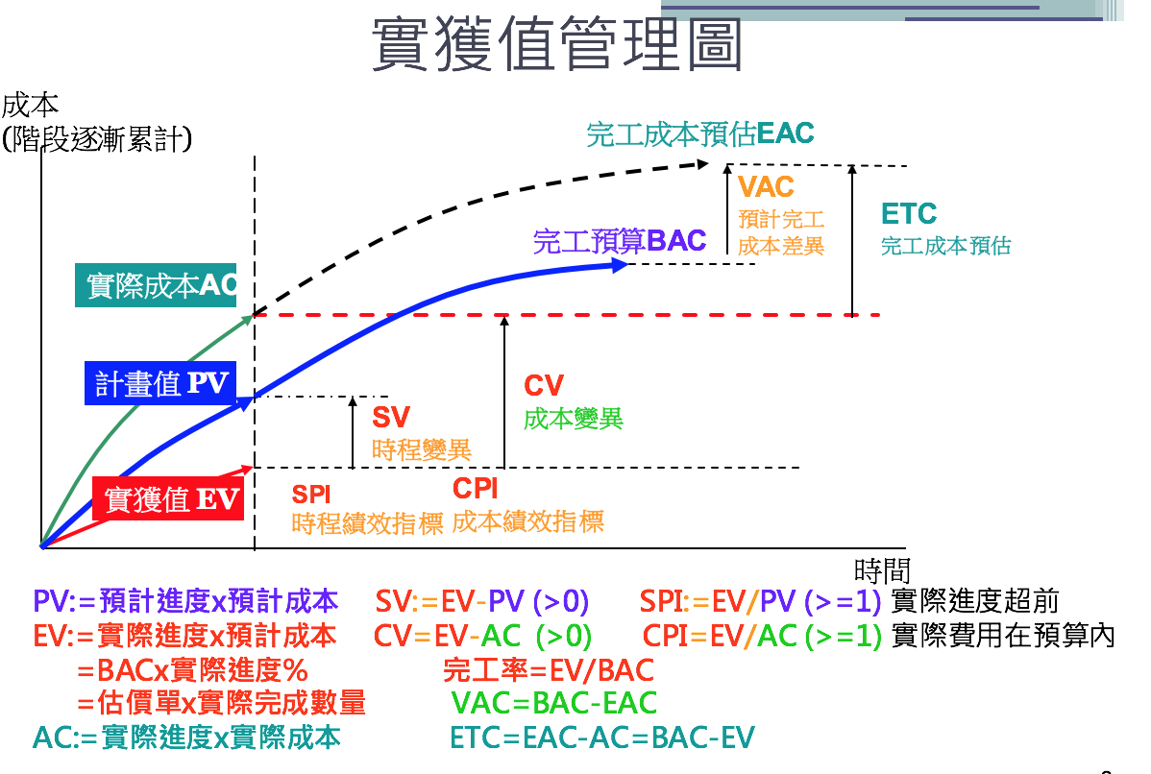
實獲值分析-專有名詞(很多公式）

Slide 19
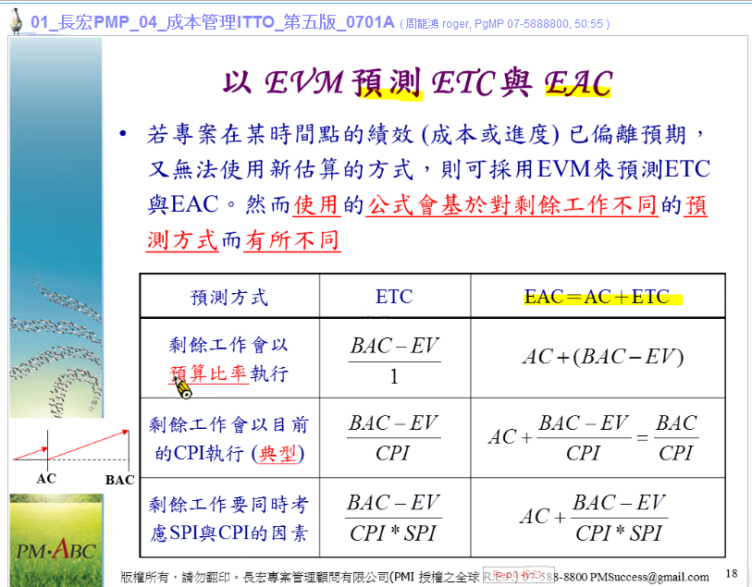
Notes:
預測值EAC
EX：BAC=最終值100萬，花了一半的時期花了80萬，但還有50萬還沒有做喔.
預算比率：EAC = 80 + (100 -50 ) = 130
用CPI執行(典型) EAC =
最精準，少用。

